Slide 1
제2강. 복지국가론 개관
제1절. 접근
1. 중심과제
복지국가의 운영원리와 주요 정책들을 경제학이론을 토대로 설명
복지국가의 정책목표는 무엇인가? ⟹ 규범적(normative) 문제
이러한 정책목표를 가장 합리적으로 달성할 수 있는 수단은 무엇인 가? ⟹ 실증적(positive) 문제
- 1 -
Notes:
사회보장체계가 복지국가론에서 어떤 의미를 갖나?
복지국가론 : 탈 상품화(decommoditication) -> 자본주의 핵심적인 특징: 자본주의 체제하에선 노동력이 상품화 ; -> 노동력을 판매하지 않고선 생계를 유지하기 힘듬 -> 탈상품화 = 개인이 노동력을 판매하지 않고도 살 수 있는 것 -> 사민주의 복지국가(스웨덴, 노르웨이, 핀란드) / 자유주의 복지국가(미 영 캐) / 보수주의 복지국가(프 독 네덜 오스트라아, 사회보험 발달);
복지국가를 이야기할 때 노동력의 탈상품화가 중요한 기준이다.
정책목표 – 규범적인 성격(어느정도로 불평등을 개선/ 빈곤을 해소해야하나?); 어떠한 세제 제도를 활용했을 때 완화할 수 있나?; -> 당위적/규범적 문제에 접근

Slide 2
제2절. 복지국가와 정책목표
1. 복지국가의 정의
1) 원칙론적 차원의 복지국가: 복지국가의 특성
① 복지(welfare)는 국가의 활동 이외에도 다양한 원천에서 생성
노동시장에서 발생하는 임금소득, 법적 또는 자발적 기업복지
가계부문의 자발적 민간보험과 저축
가족구성원 상호간 소득이전 및 이웃 간 상부상조: 기부, 자선, 봉사
국가에 의한 현금급여, 현물급여, 조세감면을 통한 복지활동 지원
- 2 -
Notes:
Welfare : 다양하고 다차원적으로 복지가 형성; 다양한 원천에서 복지가 형성; 노동시장에서 발생하는 임금소득 -> 가장 기본적인 원천; 다양한 차원에서 기업복지 존재 -> 노동시장에서 개인의
임금소득과 기업복지가 상당한 차이를 보임 -> 대/중소간의 복지는 50% ; 비정규직/정규직간의 사회보험 가입여부도 차이가 있음; 사회보험을
기존의 사회보험은 취업자를 중심으로 -> 소득기반사회보험은 비정규직자들을 포괄하는 내용;
자발적 민간보험과 저축 -> 가계에서 장래와 미래를 위해 교육비 투자, 상속 등 ; 소득이전
개인의 복지는 다양한 원천에서 복합적으로 작용 ->

Slide 3
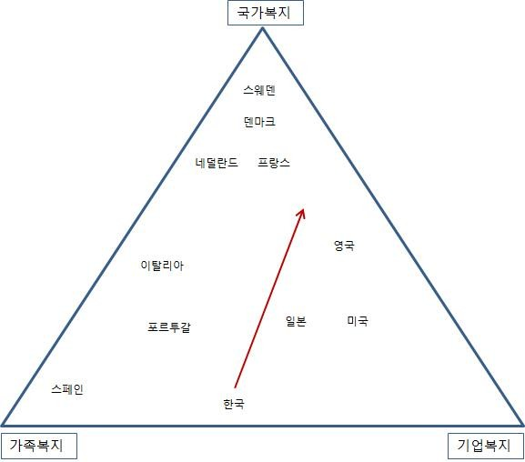
<그림 1> 복지국가의 유형
출처: 윤영진ㆍ강병구 외, 『한국형 복지모델 구축을 위한 조세ㆍ재정정책 방향』, 정책기획위원회, 2006.
- 3 -
Notes:
국가복지 = 탈상품화에 이어 사민주의복지국가의 비중이 큼
영미일은 기업복지의 우선도
남유럽 = 가족복지(우리나라는 가족복지 -> 기업/국가 복지로)

Slide 4
② 복지의 전달유형이 다양하다
국가가 사회복지서비스를 자체적으로 생산 및 제공
국가가 비용을 지불하고 민간이 생산 : 민간위탁
국가가 개인에게 현금급여를 제공 또는 조세감면
③ 복지국가의 활동영역이 명확하게 정의될 수 없다.
복지국가의 역할이 종종 과대평가되거나 과소평가
공중보건, 교육, 환경 등의 문제를 복지국가의 활동영역으로 포함할 것인가? : 가치재(merit goods)의 문제
- 4 -
Notes:
제도적 관습적
경우에 따라선 명확히 정의할 수 없는 영역: 사회보험/사회부조/사회서비스 : 교육/환경의 경우 직접적으론 사회보장에는 관련 없지만 개인의 welfare에는 영향을 미침 (의료대란, 교육, 기후위기 등)
가치재의 문제로 환원 가치재 = 재화의 소비에 있어서 긍정적인 외부효과가 커 사회적관점에서 비추어 적정량보다 적게 생산될 것
재화
민간재화
소비에있어 배재성(경쟁) 경합성(하나를 쓰면 없어짐);
공공재화
경합성과 배재성이 없다는 것
가치재의 경우 민간재화의 특성을 띔, 그것의 소비가 미치는 긍정적인 외부효과가 크다 (교육의 경우 내 주위에 지식이 있는 사람들이 많을경우 등)
균형점은 수요와 공급 ; 가치재의 경우 D(=MB)가 됨 수요곡선은 D=MR이기에
외부효과 가치재의 경우 외부효과를 높이기 위해 보조금을 지불
사회보

Slide 5
<참고: 분야별 예산비중의 추이>
 | 예산(조원) |  |  |  |  |  |  | 조세지출(억원) |  | 합계(조원)
 | 2023년 |  | 2024년 |  | 2025년 |  |  | 2025년 |  | 2025년
 | 금액 | 증감율 | 금액 | 증감율 | 금액 | 증감율 | 비중 | 금액 | 비중 | 금액 | 비중
보건·복지·고용 | 226 | 3.8 | 242.9 | 7.5 | 249 | 2.5 | 36.4 | 371,146 | 49.9 | 286.1 | 37.7
일반·지방행정 | 112.2 | 14.4 | 110.5 | -1.5 | 111.3 | 0.7 | 16.3 | 93,533 | 12.6 | 120.7 | 15.9
교육 | 96.3 | 14.4 | 89.8 | -6.7 | 98.5 | 9.7 | 14.4 | 10,460 | 1.4 | 99.5 | 13.1
국방 | 57 | 4.4 | 59.4 | 4.2 | 61.6 | 3.7 | 9.0 | 346 | 0 | 61.6 | 8.1
산업·중소·에너지 | 26 | -16.9 | 28 | 7.7 | 28.3 | 1.1 | 4.1 | 141,834 | 19.1 | 42.5 | 5.6
R&D | 31.1 | 4.4 | 26.5 | -14.8 | 29.7 | 12.1 | 4.3 | 29,939 | 4 | 32.7 | 4.3
SOC | 25 | -10.7 | 26.4 | 5.6 | 25.5 | -3.4 | 3.7 | 11,203 | 1.5 | 26.6 | 3.5
농림·수산·식품 | 24.4 | 3 | 25.4 | 4.1 | 25.7 | 1.2 | 3.8 | 60,989 | 8.2 | 31.8 | 4.2
공공질서·안전 | 22.9 | 2.7 | 24.4 | 6.6 | 25.1 | 2.9 | 3.7 | 0 | 0 | 25.1 | 3.3
환경 | 12.2 | 2.5 | 12.5 | 2.5 | 13 | 4.0 | 1.9 | 21,824 | 2.9 | 15.2 | 2.0
문화·체육·관광 | 8.6 | -5.5 | 8.7 | 1.2 | 8.8 | 1.1 | 1.3 | 2,887 | 0.4 | 9.1 | 1.2
외교·통일 | 6.4 | 6.7 | 7.5 | 17.2 | 7.8 | 4.0 | 1.1 | 7 | 0.001 | 7.8 | 1.0
합계 | 648.1 | 5.1 | 662 | 2.1 | 684.3 | 3.4 | 100.0 | 744,168 | 100 | 758.7 | 100.0
주: 2022~2024년 자료는 본예산 기준. 2025년은 예산안 기준. 자료: 기획재정부, 한국재정정보원.
- 5 -
Notes:
분야별 예상비중:
보건복지고용 -> 2025에 합계액 684조/ 보건복지고용분야에서 가장 많은 퍼센트;
가장큰 증가율은 RnD
조세지출 = 각 영역별로 세금을 걷지않고 깎아주는 것(조세공제와 감면) -> 보건/복지분야가 가장 크다; 조세지출과 예산을 봐야만 총체적으로 얼마나 지출하는지 파악;
보건복지고용의 분야는 예산+조세지출을 합산했을 때 가장 큰 퍼센트

Slide 6
복지국가의 급여
현물급여: 보육, 급식, 교육, 의료, 허약자ㆍ장애인ㆍ아동에 대한 돌 봄서비스
현금급여: 사회보험급여, 보편적 급여 / 선별적 급여, 사회부조
▸사회보험급여: 사전적 기여와 명시된 위험의 발생을 기초로 소득이 나 부의 조사 없이 지급
▸보편적 급여(universal benefits): 기여나 소득조사 없이 사전적으 로 명시된 위험을 대상으로 지급(영국의 아동수당)
▸사회부조(social assistance): 소득조사에 기초해서 운영, 최후의 사회안전망(국민기초생활보장제도) ⟹ 선별적 급여
- 6 -
Notes:
현금급여 = 사회보험급여;
보편적급여 선별적급여 : 아동수당 일정이상나이의 경우 소득을 구분하지 않고
선별적 급여 : 소득이나
보편적급여의 경우
사회부조(우리나라는 공적부조) 선별급여의 대표적 예

Slide 7
2) 실제적 차원의 복지국가
<그림 2> 공공사회복지지출의 복지국가 유형별 구성(2019년)
(단위: 재정지출 대비 %)
 | 전체 | 노인 | 유족 | 근로 무능력 | 보건 | 가족 | 주거 | 노동 시장 | 기타
스칸디나비아 | 53.1 | 20.2 | 0.6 | 7.6 | 12.6 | 6.3 | 1.0 | 3.1 | 1.7
앵글로색슨 | 49.3 | 13.0 | 0.7 | 4.3 | 18.6 | 5.0 | 1.6 | 4.1 | 2.1
서유럽 | 52.5 | 20.0 | 2.6 | 5.1 | 13.9 | 4.9 | 0.8 | 3.7 | 1.6
남유럽 | 55.1 | 25.9 | 4.9 | 4.1 | 13.1 | 3.1 | 0.1 | 3.0 | 0.9
한국 | 36.2 | 9.1 | 1.1 | 2.1 | 14.3 | 4.1 | 0.3 | 2.4 | 2.9
OECD 평균 | 47.7 | 17.4 | 1.8 | 4.7 | 14.2 | 5.0 | 0.8 | 2.7 | 1.3
주: 노동시장은 적극적 노동시장정책과 실업 관련 지출의 합. 자료: OECD,Stat, Social Expenditure Database.
- 7 -
Notes:
정부가 대가 없이 지급하는걸 공공사회복지유형별 항목별로 보게 되면 -> 스칸디나비아(사민주의) -> 앵글(자유주이) 서유럽(보수주의) 남유럽 복지국가
우리나라 복지? 연금제도가 가장 늦게 도입이 되었기 때문에 연금보험급여가 작기 때문에 발생
주거의 겅유 비중이 낮다(서구는 공공임대에 관련한)

Slide 8
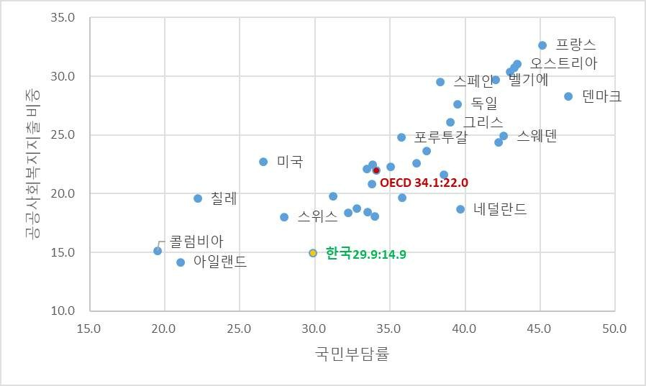
<그림 3> 국민부담률과 공공사회복지지출의 국제비교(2021년)
(단위: GDP 대비 %)
자료: OECD. Global Revenue Statistics Database. Social Expenditure. 2023.7.18. 추출.
- 8 -
Notes:
국민들이 부담하는 세금의 규모에 비해 정부로부터 지급받는 영역이 상대적으로 적다 -> 어떻게 개선할 것인가?

Slide 9
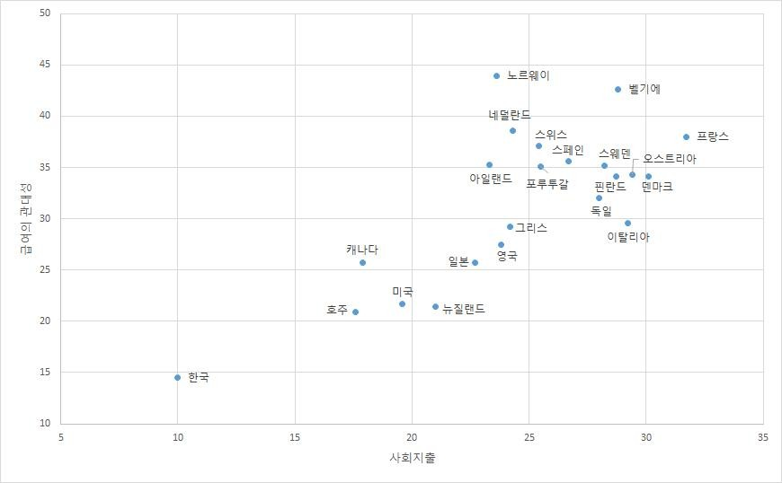
<그림 4> 복지급여의 관대성과 사회지출의 국제비교
자료: Scruggs, Lyle, Detlef Jahn and Kati Kuitto. 2014. "Comparative Welfare Entitlements Dataset 2. Version 2014-03." University of Connecticut & University of Greifswald.
- 9 -
Notes:
사회지출의 규모가 클수록 급여의 관대성도 커진다. 한국은 가장 밑에 존재.

Slide 10
2. 복지국가의 목표
1) 자원배분의 효율성(allocative efficiency)
① 거시적 효율성
국민경제 차원에서 감당할 수 있는 수준의 복지정책
비용의 급증을 초래할 수 있는 복지정책의 왜곡 요인 제거
② 미시적 효율성
제한된 복지재정의 복지부문 간 효율적 배분 : 파레토 효율성
③ 인센티브
재원조달방식과 급여체계의 노동공급ㆍ고용ㆍ저축에 대한 역효과 최소화
Notes:
복지국가의 목표:
자원배분의 효율성 – 어딘가에선 재정을 수급해야 한다
정부가 쓸 수 있는 재원은 일정시점에서 한계가 있다. 정부도 예산제약하에 효율을
복지국가의 목표 = 자원의 효율성 추구도 중요하다
일반적으로 모든 국가에 적용되는 기준을 적용할 순 없음.
정부가 지출하려면
거시적 효율성 + 미시적 효율성;
인센티브 = 국민기초생활보장의 경우 생계급여에 있어서 가구에서 벌어들이는 소득에 의해 최저생계비
벌어들이는
재원조달
법인세 인상이 투자에 부정적일것인가? 실증적으로 따져봐야한다. 인상했을 때 투자가 감소할것인가? 자원배분의 효율성도 무시할 수 없는 주제이다

Slide 11
2) 생활수준의 유지지원(supporting living standards)
확실성과 완전경쟁이 적용되는 시장에서 개인이 합리적으로 행동하는 세계에서 복지국가의 유일한 역할은 일부 계층을 대상으로 하는 빈곤 구제사업을 수행하는 것 : 잔여적 복지
- 그러나 정보가 불완전하고 위험 및 불확실성이 존재하며, 인간이 완 벽하게 합리적이지 않은(bounded rationality) 세계에서 복지국가는 빈곤구제 뿐만 아니라 각종 사회보장문제에 개입
Notes:
생활수준 = 최저수준이 될수도 있고 decent(괜찮은)을 기준으로 해서 지원체계를 구축할 수 있다
정부가보장하는 생활수준에 따라 생활수준이나 예산이 달라질 수 있다

Slide 12
④ 빈곤구제
개인이나 가계의 소득이 최저생계비수준 이하로 떨어지는 것을 방지
빈곤정책의 효과성 측정
▸빈곤선 이하에 있는 사람의 수
▸빈곤의 수준(빈곤갭)
▸빈곤의 지속기간(생애주기와 세대간 문제)
⑤ 보험
사회보험: 국민연금, 건강보험, 고용보험, 산재보험, 노인장기요양보험
생활보장수준의 성과측정: 소득과 급여 상호간 대체율
(replacement ratio)
Notes:
빈곤구제 : 국가가 개입을 해서 줄여나가야됨
절대적빈곤과 상대적빈곤
절대적빈곤 = 최소한으로 살 수 있는 수준 – 절대적 빈곤선 바스켓방식 개인이 최저수준의 생활을 유지하기 위해 바스켓에 담아야 하는 물품이 무엇이 있나?
상대적빈곤 = 중위소득 50~60를 기준으로 해서 그 이하를 빈곤계층
우리나라는 절대적 -> 상대적빈곤으로 전환
빈곤선 이하의 사람일수록 소득이 100만원인 경우와 빈곤의 정도는 다르다
빈곤갭 = 빈곤의 수준에 대한 차이
빈곤이 일시적 현상이라면 상관이 없지만 지속적으로 발생할 경우 구조적인 대우가 필요하다
사회보험: 국민연금: 초기자들은 소득대체율이 7-8배; 소득대체율이 높은 것은 가입을 위해서 잡았는데 기금의 고갈등으로 돌아올 수 있다

Slide 13
⑥ 평생소비의 안정화(smoothing)
생애주기에 걸친 안정적 소비생활을 위한 소득의 기간 재분배 (intertemporal redistribution of income)
보험수리(actuarial)의 원칙에 기초한 적립식 개인연금보험 부과방식(Pay-As-You-Go)에 의한 공적연금제도
다자녀 가정에 대한 사회적 지원 학생들에 대한 학비 대부제도
Notes:
개인이 합리적이라면
인간의 불완전성에 대해 모든 소득을 저축에 투자하지 않기 때문에 개입을 하게 되고
민간부문의 사적 연금제도
보험수리의 원칙
부가방식에 의한 공적연금제도
현실에선 부과방식만 있진 ㅏㅇㄶ다
적립식(우리나라)자신이 적립한 연금이 쌓여서 일정연령이상이 되면 연금급여를 지급받음
부과방식 = 연금수급자와 생산활동인구가 있다;
생산활동
연금제도의 개혁방향 -> 기존의 보험료와 급여체제 ; 50년에 ; 납부액은 높이고 소득대체율은 높인다; 개혁이 없다면
부과방식으로 전환한다면 소득자에게 현재 일하고 있는 사람들에게 보험료를 얻어서 30%이상의

Slide 14
⑦ 수직적 형평성(vertical equity)
자산조사(means test)에 근거하여 운영되는 급여방식은 수직적 형평 성이라는 정책목표에 상당히 기여
기초연금제도처럼 별도의 자산조사 없이 모두에게 동일하게 제공되 는 급여방식 또한 저소득층에게 상대적으로 유리하게 작용
저소득층에게 상대적으로 높은 혜택이 돌아가도록 급여산정공식을 설계
Notes:
담보가 없기 때문에
은행의 입장에선 불확실한 미해에 대해 대출하지 않음; -> 국가가 장학금을 지원. 국가가 대신 담보자로 설정; 국
급여방식은 수직형
자산조사의 경우 급여혜택이 더 크게되나
기초연금의 경우
우리나라기초연금 = 하위소득에게 지급; 선별적복지에 포함된다

Slide 15
⑧ 수평적 형평성(horizontal equity)
연령, 성, 가족의 규모 등 소득이 아닌 다른 지표를 토대로 이루어지 는 재분배
급여의 내용이나 수준에서 개인별 차이는 사회적으로 용인될 수 있 는 특징(부양가족의 수)에 근거하되, 인종 등과 같은 부적절한 요소 들은 고려에서 배제
Notes:
수평적공평 : 아동수당 = 연령 등 소득이 아닌 다른 지표로 재분배 이루어짐
개인적인 차이는 고려할 수 있으나 인종/출신등은 고려에서 배제

Slide 16
3) 사회통합
⑨ 존엄성(dignity)
제반의 현금급여와 의료서비스는 개인이 스스로 존엄성을 유지할 수 있고, 불필요한 낙인(stigma) 없이 전달되어야 함.
“오늘날 강제적인 사회보험제도는 광범위한 대중적 지지를 받고 있 다. 그 주된 이유로서 개인은 강제적 사회보험제도에 보험료를 납부 함으로써 제반의 사회적 위험에 대비해 보호를 받을 수 있다는 확신 을 가질 수 있고, 나아가 이러한 보호는 자선이 아니 하나의 권리로 보장받을 수 있기 때문이다” (Beveridge Report, 1942)

Slide 17
⑩ 사회적 연대성(social solidarity)
- 특히 유럽의 대륙권 국가들에서 강조
- | 일반적으로 | 대다수의 | 사회복지제도들은 | 개인별로 | 사회 | 경제적 | 신분
 | 에 상관없이 제도의 적용과 급여를 제공함으로써 |  |  |  | 사회구성원 간 연
4) | 대의식을 제고 행정관리의 용이성(administrative feasibility)
⑪ ⑫ | 명료함 : 단순하고 이해하기 쉬워야하며, 관리비용 남용의 부재 : 급여의 남용이 가급적 작아야 함 |  |  |  | 최소화

Slide 18
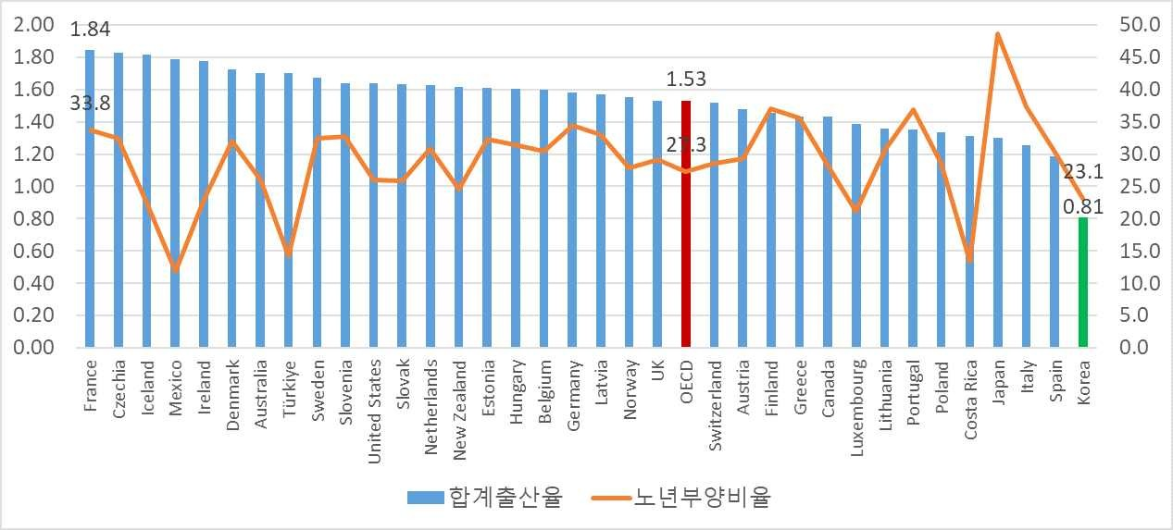
제3절 변화하는 세계: 변화와 대응
1. 인구구조
<그림 5> 출산율과 노년부양비(2021년)
주: 노년부양비는 생산연령인구(15~64세) 100명에 대한 고령(65세 이상)인구의 비

Slide 19
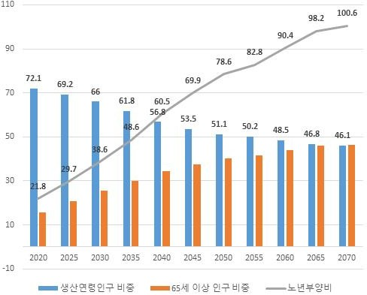
<그림 6> 노년부양비(2020-2070년)
단위: %
주: 중위 시나리오 기준
출처: 통계청(2021), 「장래인구추계 2020~2070년」

Slide 20
2000년 우리나라는 고령화사회(65세 이상 노인인구 비중 7.2%)를 통과하 였고, 2018년 고령사회(12%)를 지나 2026년에는 초고령사회(16.8%)로의 진입이 예상되고 있다.
캐나다, 일본, 뉴질랜드, 영국의 경우 1997년 65세 이상 노인인구의 평균진료비는 비노인인구에 비해 각각 5.0배, 4.9배, 4.3배, 3.4배를 기록. 또한 75세 이상 노인인구의 경우 65세 미만 인구에 비해 평균 진료비가 각각 6.6배, 5.7배, 6.4배, 4.6배 높음.

Slide 21
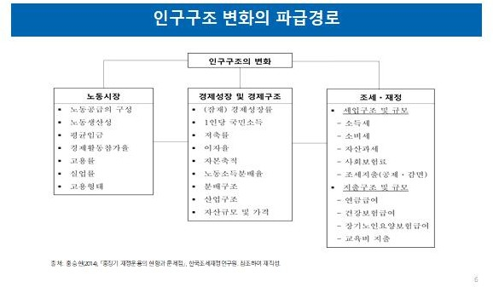

Slide 22
2. 세계화(globalization)
국가간 교역이 빠른 속도로 증가하고, 경제활동의 중심이 전통적인 제조업에서 서비스업으로 이전
세계화는 국가간 경쟁의 심화로 개별 국가들이 기존의 사회복지제도 를 독립적으로 운영할 수 있는 능력을 제약(race to the bottom)
반면에 고령화에 따른 노인인구의 증가, 세계화의 추세에 따른 고용 불안과 비정규직 취업의 증가, 가족의 해체 등으로 인해 복지국가에 대한 수요 증가(steady-state welfare state)

Slide 23
3. 가족구조의 변화
핵가족화의 심화와 가족해체에 따른 아동의 양육, 여성의 노후소득보 장 문제
여성의 경제활동참가 증가에 따른 새로운 복지국가 모형의 요구
직업구조의 변화
후기산업사회에서 노동시장은 고도의 전문성과 숙련기술을 갖춘 노 동력에게 유리하게 되면서 미숙련노동력에 대한 수요 감소
노동시장의 이중구조 심화: 중심부와 주변부
주변부 노동자는 사회보험의 적용과 급여에서 광범한 사각지대 형성

Slide 24
5. 복지국가의 지출 증가
소득수준의 증가에 따른 보험급여의 인상과 빈곤선의 상향 조정
의료기술의 발전에 따른 의료비 지출 증가와 급속한 기술발전에 따 른 학교교육, 재교육, 향상교육, 평생교육에 대한 수요 증가
인구의 고령화에 따른 연금, 보건의료 및 기타 사회적 보호를 위한 지출 증가
6. 도전과 대응
현행 복지국가의 전략적 설계는 높은 수준의 제 근로가 보편적인 과거의 사회질서에 기반
경제성장과 평등의 충돌 심화
고용과 안정적인 전일

Slide 25
1970년대 이후 복지국가의 대응 전략:
Gosta Esping-Andersen, The Three Worlds of Welfare Capitalism,
Princeton Univ. Press, 1990
홍기빈, 2011, 『비그포르스, 복지국가와 잠정적 유토피아』, 책세상.
사민주의 복지국가 : 적극적 노동시장정책, 공공부문의 고용확대, 막 대한 수준의 비용 초래, 1990년대 중반 이후 스웨덴에서 임금의 유 연성 확대와 공적 연금제도의 개혁
조합주의 복지국가 : 공적 연금제도나 기타 사회보장제도를 통해 조 기퇴직을 유도, 막대한 사회보장비용 발생
신자유주의 복지국가 : 노동시장의 유연성과 임금의 신축성을 통한 노동수요의 확대로 과도한 재정부담의 문제가 발생하지 않음. 고용율 의 증가. 미숙련 근로계층을 중심으로 불평등과 빈곤의 문제 발생

Slide 26
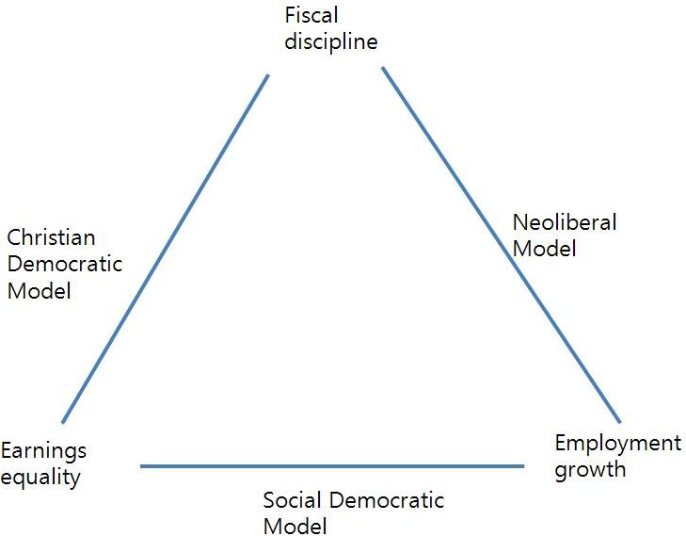
<그림 7> The Trilemma of the Service Economy
출처: T. Iversen and A. Wren, "Equality, Employment, and Budgetary Restraint", World Politics 50, 1998

Slide 27
